Slide 1
Тестовые задания
Тема:
«Кодирование, хранение и передача текстовой информации»
Урок №12 «Текст как форма представления информации»
5 класс

Slide 2
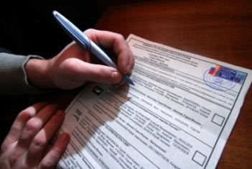
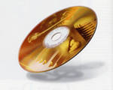
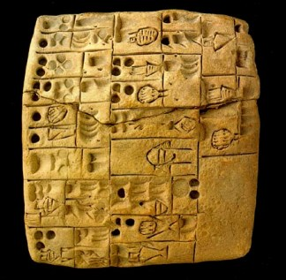
Основной носитель информации до настоящего времени
бумага
электронный
диск
камень

Slide 3
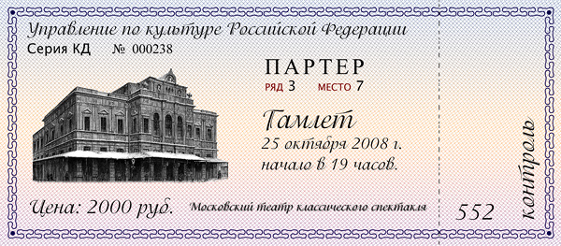
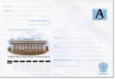
Бумага не является носителем информации:
билет в театр
конверт
вывеска на магазина

Slide 4
Все, что написано или напечатано на любом из существующих языков, относится к информации
Числовой
Текстовой
Графической
Звуковой
Видеоинформации

Slide 5
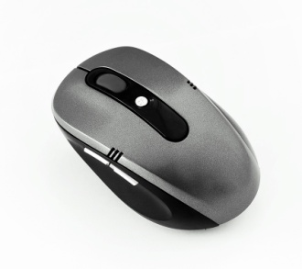
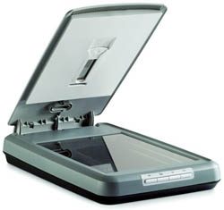
Для ввода текстовой информации используется устройство

Slide 6
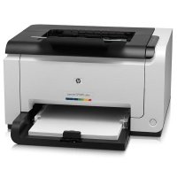
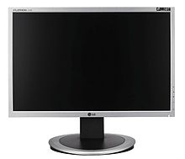
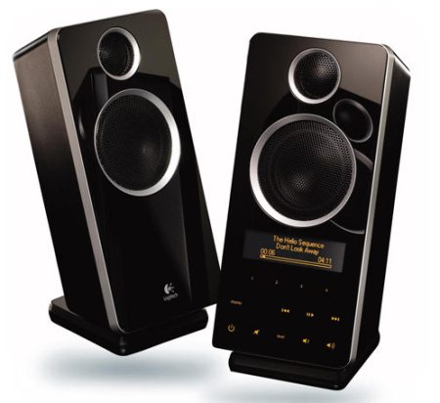
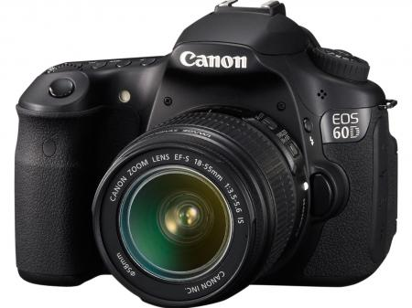
Для вывода текстовой информации используются устройства (обведите)

Slide 7
Автор: Хижнякова Елена Дмитриевна МКОУ Кантемировский лицей Кантемировский район
http://vrnzh.utinet.ru/foto/photo/canon/eos/60d/18-55_mm_is_ii_lens_kit/4460b025/ фотоаппарат
http://comp.web-3.ru/peref/scanners/?act=full&id_article=5574 санер
http://www.promoproject.ru/catalog/usbspace/mouses/5220/ мышь
http://computersetup.ru/page/klaviatura-kompjutera-qwerty-naznachenie-upravlenie клавиатура
http://pinews.ru/obzor/21-vybiraem-printer-dlya-malogo-ofisa.html принтер
http://ru.wikipedia.org/wiki монитор
http://900igr.net/kartinki/informatika/Ustrojstva-vvoda-vyvoda/038-Kolonki-i-naushniki.html колонки

